Slide 1
2.8 AWT 활용

Slide 2
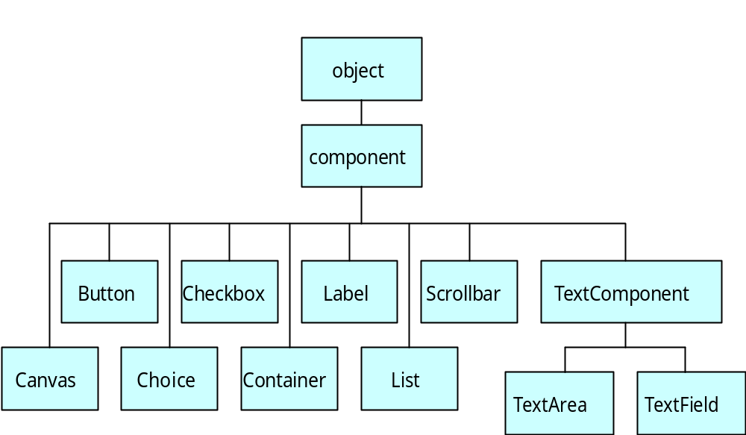
2.8.1 AWT 클래스의 종류와 상속관계
AWT 클래스 종류의 일부와 상속관계

Slide 3
2.8.1 버튼
버튼은 Button 형의 객체이다.
클래스 Button에는 두 개의 생성자가 있다.
  Button()
    레이블이 없는 버튼을 생성
  Button(String label)
    레이블이 label인 버튼을 생성
버튼을 누르면 ActionEvent가 발생
[예제 2.18 ]

Slide 4
[예제 2.18] 버튼 생성과 처리
import java.awt.*;
import java.awt.event.*;
import java.applet.*;
/* <applet code="MakeButton" width=300 height=150> </applet> */
public class MakeButton extends Applet implements ActionListener {
String msg = "";
Button ko, eng, math;
public void init() {
ko = new Button("국어");
add(ko);
ko.addActionListener(this);
eng = new Button("영어");
add(eng);
eng.addActionListener(this);
math = new Button("수학");
add(math);
math.addActionListener(this);
}

Slide 5
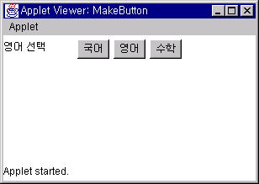
public void actionPerformed(ActionEvent e) {
String cmd = e.getActionCommand();
if(cmd.equals("국어")) {
msg = "국어 선택";
}
else if(cmd.equals("영어")) {
msg = "영어 선택";
}
else {
msg = "수학 선택";
}
repaint();
}
public void paint(Graphics g) {
g.drawString(msg, 0, 20);
}
}
[실행결과]

Slide 6
2.8.3 체크박스
토글(선택/선택해제)되는 콤포넌트
생성자
  Checkbox()
  Checkbox(String label)
  Checkbox(String label, boolean onoff)
  Checkbox(String label, boolean onoff, CheckboxGroup g)
  Checkbox(String label, CheckboxGroup g, boolean onoff)

Slide 7
2.8.3 체크박스(cont.)
체크박스 처리를 위한 메소드
  boolean getState() : 현재 상태를 읽어온다.
  void setState(boolean onoff) : 상태를 설정.
  String getLabel() : 레이블을 읽어온다.
  void setLabel(String) : 레이블을 설정한다.
체크박스를 선택하면 ItemEvent 발생
[예제 2.19]

Slide 8
[예제 2.19] 체크박스 생성과 처리
import java.awt.*;
import java.awt.event.*;
import java.applet.*;
/* <applet code="MakeCheckbox" width=300 height=150>
</applet> */
public class MakeCheckbox extends Applet implements ItemListener {
int x1, x2, x3, y1, y2, y3;
String msg1 = "", msg2 = "", msg3 = "";
Checkbox ko, eng, math;
public void init() {
ko = new Checkbox("국어");
add(ko);
ko.addItemListener(this);
eng = new Checkbox("영어");
add(eng);
eng.addItemListener(this);
math = new Checkbox("수학");
add(math);
math.addItemListener(this);
}

Slide 9
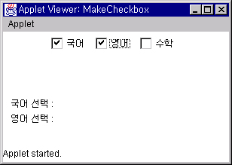
public void itemStateChanged(ItemEvent e) {
if(ko.getState() == true) {
msg1 = "국어 선택 : ";
x1 = 10; y1 = 100;
}
if(eng.getState() == true) {
msg2 = "영어 선택 : ";
x2 = 10; y2 = 120;
}
if(math.getState() == true) {
msg3 = "수학 선택 : ";
x3 = 10; y3 = 140;
}
repaint();
}
public void paint(Graphics g) {
g.drawString(msg1, x1, y1);
g.drawString(msg2, x2, y2);
g.drawString(msg3, x3, y3);
}
}
[실행결과]

Slide 10
2.8.3 체크박스(cont.) : 라디오 버튼
라디오 버튼은 체크박스 이용해서 생성
  Checkbox의 생성자 중에서 CheckboxGroup을 매개변수로 사용하는 생성자를 이용.
체크박스그룹 및 그에 관련된 메소드
  CheckboxGroup() : 생성자
  Checkbox getSelectedCheckbox()
  void setSelectedCheckbox(Checkbox item)
라디오 버튼을 선택하면 ItemEvent 발생
[예제 2.20]

Slide 11
[예제 2.20] 라디오 버튼 생성과 처리
import java.awt.*;
import java.awt.event.*;
import java.applet.*;
/* <applet code="MakeRadio" width=300 height=150> </applet> */
public class MakeRadio extends Applet implements ItemListener {
int x, y;
String msg = "";
Checkbox ko, eng, math;
CheckboxGroup myGroup;
public void init() {
myGroup = new CheckboxGroup();
ko = new Checkbox("국어", myGroup, true);
add(ko);
ko.addItemListener(this);
eng = new Checkbox("영어", myGroup, false);
add(eng);
eng.addItemListener(this);
math = new Checkbox("수학", myGroup, false);
add(math);
math.addItemListener(this);
}

Slide 12
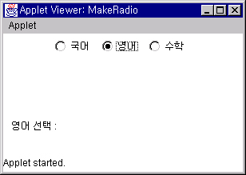
public void itemStateChanged(ItemEvent e) {
if(ko.getState() == true) {
msg = "국어 선택 : ";
x = 10; y = 100;
repaint();
}
else if(eng.getState() == true) {
msg = "영어 선택 : ";
x = 10; y = 120; repaint();
}
[실행결과]
else if(math.getState() == true) {
msg = "수학 선택 : ";
x = 10; y = 140;
repaint();
}
}
public void paint(Graphics g) {
g.drawString(msg, x, y);
}
}

Slide 13
2.8.4 선택(Choice)
마우스로 클릭하면 선택할 수 있는 팝엎 리스트가 나오는 것
리스트에서 오직 하나의 항목만 선택
선택버튼의 생성자는 Choice() 뿐인데, 이는 빈 리스트를 생성.

Slide 14
2.8.4 선택(Choice)(cont.)
관련된 메소드들
  void addItem(String item) : 리스트에 항목 추가.
  void add(String item) : 리스트에 항목을 추가.
  int getItemCount() : 리스트에 있는 항목 개수 리턴.
  String getSelectedItem() : 선택된 항목의 이름 리턴.
  void select(String item) : item 항목을 선택.
  int getSelectedIndex() : 선택된 항목의 순서번호를 리턴. 첫 번째 항목의 순서번호는 0.
  void select(int k) : k 번째 항목을 선택.
  String getItem(int k) : k 번째 항목의 이름 리턴.
항목을 선택하면 ItemEvent가 발생
[예제 2.21]

Slide 15
[예제 2.21] 선택(choice)의 생성과 처리
import java.awt.*;
import java.awt.event.*;
import java.applet.*;
/* <applet code="MakeChoice" width=300 height=150> </applet> */
public class MakeChoice extends Applet implements ItemListener {
int x, y;
String msg = ""; Choice item;
public void init() {
item = new Choice();
// 선택 항목을 입력
item.add("국어"); item.add("영어"); item.add("수학");
// Choice list를 윈도우에 부착
add(item);
// item event를 받기위해서 등록
item.addItemListener(this);
}
public void itemStateChanged(ItemEvent e) {
msg = item.getSelectedItem();
repaint();
}

Slide 16
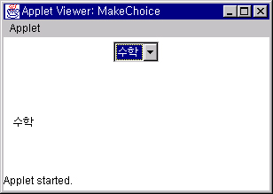
public void paint(Graphics g) {
g.drawString(msg, 10, 100);
}
}
[실행결과]

Slide 17
2.8.5 리스트
여러 개의 항목을 선택
생성자
  List() : 하나의 항목만 선택할 수 있는 리스트 콘트롤을 생성.
  List(int number) : 화면에 보이는 항목 개수를 지정.
  List(int number, boolean multiple) : multiple이 true이면 여러 개의 항목을 선택 가능.

Slide 18
2.8.5 리스트(cont.)
리스트 처리 메소드
  void add(String item) : 리스트의 끝에 항목을 추가.
  void add(String item, int k) : 리스트의 k번째에 항목 추가.
  int getItemCount() : 리스트에 있는 항목 개수 리턴.
  String getSelectedItem() : 단일 항목 선택 리스트인 경우 선택된 항목의 이름을 리턴.
  void select(String item) : item 항목을 선택.
  int getSelectedIndex() : 단일 항목 선택 리스트인 경우 선택된 항목의 순서번호를 리턴.
  String[] getSelectedItems() : 복수 항목 선택 리스트인 경우 선택된 항목의 이름을 리턴.

Slide 19
2.8.5 리스트(cont.)
  int[] getSelectedIndexs() : 복수 항목 선택 리스트인 경우 선택된 항목의 순서번호를 리턴.
  void select(int k) : k 번째 항목을 선택.
  String getItem(int k) : k 번째 항목의 이름을 리턴.
마우스를 한번만 클릭해서 항목을 선택/선택해제하면 ItemEvent 발생
리스트 항목을 더블클릭하면 ActionEvent 발생

Slide 20
2.8.5 리스트(cont.)
getActionCommand() : 선택된 항목의 이름을 얻는데 사용.
getStateChange() : 생성된 이벤트가 선택인지 선택해제인지 판단하는 데에 사용.
[예제 2.22]

Slide 21
[예제 2.22] 리스트의 생성과 처리
import java.awt.*;
import java.awt.event.*;
import java.applet.*;
/* <applet code="MakeList" width=300 height=150> </applet> */
public class MakeList extends Applet implements ItemListener, ActionListener {
int x, y; String msg;
List items;
public void init() {
items = new List(3, true);
items.add("국어"); items.add("영어"); items.add("수학");
items.select(1); add(items);
items.addItemListener(this); items.addActionListener(this);
}
public void itemStateChanged(ItemEvent e) {
msg = "";
String[] selected;
selected = items.getSelectedItems();
for(int i = 0; i < selected.length; i++)
msg = msg + selected[i] +" "; x = 10; y = 120;
repaint();
}

Slide 22
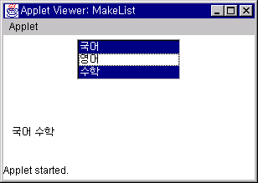
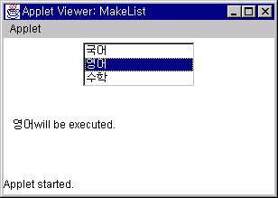
public void actionPerformed(ActionEvent e) {
msg = "";
msg = e.getActionCommand();
msg = msg + "will be executed.";
x = 10; y = 100;
repaint();
}
public void paint(Graphics g) {
g.drawString(msg, x, y);
}
}
[실행결과]

Slide 23
2.8.6 텍스트 영역
사용자가 여러 줄의 입력을 할 수 있는 영역
클래스 TextArea의 생성자
  TextArea()
  TextArea(String initString) : initString을 초기 내용으로 하는 텍스트 영역 생성.
  TextArea(int rows, int columns) : rows 개수의 줄과 한 줄에 columns 문자를 입력할 수 있는 영역을 생성.
  TextArea(String initString, int rows, int columns)

Slide 24
2.8.6 텍스트 영역(cont.)
관련 메소드
  String getText() : 텍스트 필드/영역에 있는 문자열을 리턴
  void setText(String text) : 텍스트 내용 text를 영역에 넣음
  String getSelectedText() : 사용자가 영역을 선택한 문자열을 리턴
  void append(String text) : 텍스트 끝에 스트링 text를 추가
  void insert(String text, int index) : 문자열 text를 index 위치에 삽입
[예제 2.23]

Slide 25
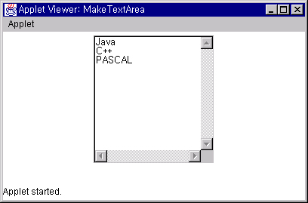
[예제 2.23] 텍스트 영역의 생성과 처리
import java.awt.*;
import java.applet.*;
/* <applet code="MakeTextArea" width=400 height=200> </applet> */
public class MakeTextArea extends Applet {
String contents;
TextArea area;
public void init() {
area = new TextArea(10, 20);
add(area);
contents = "Java\n" + "C++\n" + "PASCAL\n";
area.setText(contents);
}
}
[실행결과]

Slide 26
2.8.7 텍스트 필드
사용자가 한 줄의 입력을 할 수 있는 콤포넌트
클래스 TextField의 생성자
  TextField()
  TextField(int size)
  TextField(String initString)
  TextField(String initString, int size)

Slide 27
2.8.7 텍스트 필드(cont.)
텍스트 영역에서 제시된 메소드를 지원
setEchoChar(char c)는 사용자가 입력한 문자를 화면에 보여주지 않고 그 대신에 문자 c를 보여줌.
텍스트 필드에서 사용자가 enter 키를 치면 ActionEvent 발생.
[예제 2.24]

Slide 28
[예제 2.24] 텍스트 필드의 생성과 처리
import java.awt.*;
import java.awt.event.*;
import java.applet.*;
/* <applet code="MakeTextField" width=200 height=200> </applet> */
public class MakeTextField extends Applet implements ActionListener {
String s1, s2, msg;
Label nameLabel, passwdLabel, message;
TextField name, passwd;
public void init() {
message = new Label("이름과 암호를 입력하시오.");
nameLabel = new Label("이름: ", Label.RIGHT);
passwdLabel = new Label("암호: ", Label.RIGHT);
name = new TextField(15);
passwd = new TextField(12);
add(message); add(nameLabel); add(name);
add(passwdLabel); add(passwd);
passwd.setEchoChar('*');
name.addActionListener(this);
passwd.addActionListener(this);
}

Slide 29
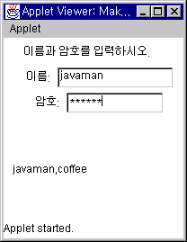
public void actionPerformed(ActionEvent e) {
s1 = name.getText();
s2 = passwd.getText();
msg = s1 + "," + s2;
repaint();
}
public void paint(Graphics g) {
g.drawString(msg, 10, 150);
}
}
[실행결과]

Slide 30
2.8.8 콤포넌트 배치
배치관리자
  콤포넌트 배치를 용이하게 해 줌.
배치관리자의 종류
  FlowLayout, GridLayout, BorderLayout...
setLayout() 메소드를 이용해서 배치관리자를 설정.

Slide 31
FlowLayout
콤포넌트들을 왼쪽에서 오른쪽으로 차례대로 배치
화면의 한 줄이 넘으면 다음 줄로 이동하여 배치
배치관리자를 표시하지 않은 애플릿은 FlowLayout에 의해서 배치됨

Slide 32
FlowLayout (cont.)
FlowLayout을 설정하는 방법
  setLayout(new FlowLayout())
  setLayout(new FlowLayout(FlowLayout.LEFT))
  setLayout(new FlowLayout(FlowLayout.CENTER))
  setLayout(new FlowLayout(FlowLayout.RIGHT))
  setLayout(new FlowLayout(FlowLayout.LEFT, 5, 10)) : 콤포넌트 사이의 간격을 가로 5, 세로 10 픽셀로 하여 왼쪽 정렬로 배치한다.
[예제 2.25]

Slide 33
[예제 2.25] Flowlayout의 활용
import java.awt.*;
import java.applet.Applet;
/* <applet code="MakeFlowLayout" width=400 height=200> </applet> */
public class MakeFlowLayout extends Applet {
Button a, b, c, d, e, f, g;
public void init() {
a = new Button("Button1");
b = new Button("Button2");
c = new Button("Button3");
d = new Button("Button4");
e = new Button("Button5");
f = new Button("Button6");
g = new Button("Button7");
setLayout(new FlowLayout(FlowLayout.LEFT, 20, 20));
add(a); add(b); add(c);
add(d); add(e); add(f);
add(g);
}
}

Slide 34
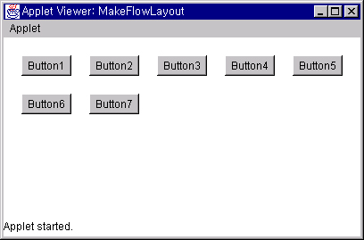
[실행결과]

Slide 35
BorderLayout
콤포넌트를 동(BorderLayout.EAST), 서(BorderLayout.WEAT), 남(BorderLayout.SOUTH), 북(BorderLayout.NORTH), 중앙(BorderLayout.CENTER) 배치시키는 배치관리자
BorderLayout을 설정하는 방법
  setLayout(new BorderLayout())
  setLayout(new BorderLayout(5, 10)) : 콤포넌트 사이의 간격을 지정한다.
[예제 2.26]

Slide 36
[예제 2.26] BorderLayout의 활용
import java.awt.*;
import java.applet.Applet;
/* <applet code="MakeBorderLayout" width=400 height=200> </applet> */
public class MakeBorderLayout extends Applet {
Button a,b,c,d;
TextArea t;
public void init() {
a = new Button("North"); b = new Button("South");
c = new Button("East"); d = new Button("West");
t = new TextArea();
t.setText("Center");
setLayout(new BorderLayout());
add(a, BorderLayout.NORTH);
add(b, BorderLayout.SOUTH);
add(c, BorderLayout.EAST);
add(d, BorderLayout.WEST);
add(t, BorderLayout.CENTER);
}
}

Slide 37
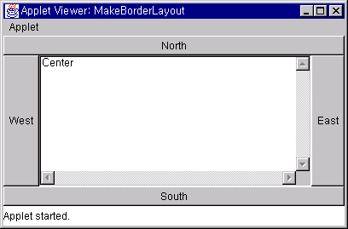
[실행결과]

Slide 38
GridLayout
콤포넌트를 행렬 모양으로 배치
  배치관리자를 설정할 때 행과 열의 개수를 표시
GridLayout 을 설정하는 방법
  setLayout(new GridLayout()) : 하나의 열에 배치.
  setLayout(new GridLayout(3, 4)) : 3 x 4 배열 모양으로 배치.
  setLayout(new GridLayout(3, 4, 5, 6)) : 콤포넌트 사이의 간격을 가로 5, 세로 6으로 한 3 x 4 배열 모양으로 배치.
[예제 2.27]

Slide 39
[예제 2.27] GridLayout의 활용
import java.awt.*;
import java.applet.Applet;
/* <applet code="MakeGridLayout" width=400 height=200> </applet> */
public class MakeGridLayout extends Applet {
Button a,b,c,d;
TextArea t;
public void init() {
a = new Button("Button1"); b = new Button("Button2");
c = new Button("Button3"); d = new Button("Button4");
t = new TextArea();
t.setText("TextArea");
setLayout(new GridLayout(3,2,2,2));
add(a);
add(b);
add(t);
add(c);
add(d);
}
}

